Slide 1
基础技能培训-概要设计&开发计划

Slide 2
L4 概要设计

Slide 3
概要设计
概要设计：
概要设计启动时机：DCP1立项决策评审后；
概设设计依据：PRD；
概要设计任务主要包含以下五部分：概要设计说明书、散热仿真、制定测试配置、提供产品发布策略、搭建产品Early BOM；
概要设计任务
概要设计说明书
散热仿真
制定测试配置
提供产品发布策略
搭建产品Early BOM
方案选择
系统总体设计
子系统设计
六性设计
关键件与重要件清单
散热仿真
典型配置文件产出
产品发布策略
产品Early BOM
责任人：架构师、各研发工程师
责任人：散热工程师
责任人：产品经理B
责任人：市场代表
责任人：产品经理B

Slide 4
概要设计
概要设计
概要设计说明书：
目的：提供架构决策和详设依据；
由架构师进行汇总并产出概要设计说明书，在PLM上进行同行评审 ；
主要包含以下五部分：
概要设计说明书
系统设计方案选择
系统总体设计
概要设计说明书
子系统设计
系统六性设计
系统设计方案选择
系统总体设计
子系统设计
系统六性设计
系统关键件与重要件清单
系统关键件与重要件清单
方案选择；
方案决策分析；
设计方案；
设计与需求映射关系；
硬件、机箱、散热、电源模块、软件设计
六性设计
关键件与重要件清单
散热仿真
责任人：架构师、开发经理、产品总工
责任人：架构师
责任人：硬件工程师、结构工程师、散热工程师、电源工程师、BIOS工程师、BMC工程师
责任人：产品经理B
责任人：架构师
制定测试配置
提供产品发布策略
搭建产品Early BOM

Slide 5
概要设计
概要设计
主要内容：
架构师描述在进行系统架构设计时，考虑到的方案，以及方案之间的优缺点对比，明确方案选择依据和过程。
概要设计说明书
系统设计方案选择
序号 | 工作名称 | 责任人 | 描述内容
1 | 设计方案一 | 架构师 | 以图解或者文字方式说明系统组成、系统架构、实现方式等
2 | 设计方案二 | 架构师 | 以图解或者文字方式说明系统组成、系统架构、实现方式等
3 | 方案选择 | 开发经理、产品总工 （需讨论） | 方案选择的依据，以及最终决策选择的方案
系统总体设计
子系统设计
系统六性设计
系统关键件与重要件清单
散热仿真
制定测试配置
提供产品发布策略
搭建产品Early BOM

Slide 6
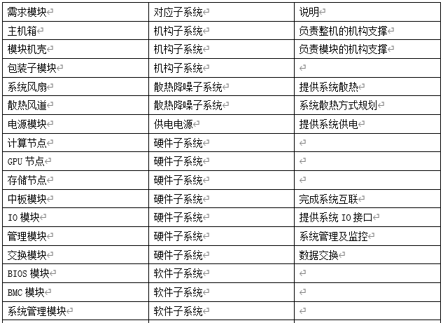
概要设计
主要内容：
设计方案：说明系统总体设计架构图、子系统和模块划分和模块之间的关联；
设计与需求映射关系：说明系统各个部分的设计与需求的映射关系，确保产品的各个需求在设计过程中被充分考虑；除产品的功能需求外，要考虑到对产品非功能性需求的设计。
概要设计
概要设计说明书
系统设计方案选择
系统总体设计
子系统设计
系统六性设计
系统关键件与重要件清单
散热仿真
制定测试配置
提供产品发布策略
搭建产品Early BOM

Slide 7
概要设计
硬件设计
硬件总体概要：系统板卡组成、系统拓扑图（确认板卡间如何连接）；
硬件子系统组成：板卡规格、板卡系统拓扑图（包含系统框图、主要器件placement、PCB叠层、时钟拓扑图、电源拓扑图、IIC 拓扑图）
概要设计
概要设计说明书
可靠性设计思路：是否免工具拆卸、材质要求、设计前期可靠性验证测试考量进设计中；
结构布局设计：结构摆放说明、结构摆放示意图、机箱主要尺寸、板卡组装示意图等；
主要箱体模块：机箱内部各个主要模块尺寸、示意图、整机上架示意图等；
线缆走线分析：基于不同的典配清单，规划线缆走线方案，确认线缆走线空间是否有预留？是否有较难走线区域？
结构与ID、散热交互部分说明：与ID、散热共同设计的部分，提前预留设计位置；
包装子模块：需满足包装设计标准，同步基于机箱大小、PRD要求，进行包装设计；
结构设计
系统设计方案选择
系统总体设计
散热需求分析：散热环境要求、典型配置功耗、CPU Socket及功耗特点等；
风道分析：功耗&风量需求、风道设计注意事项、风道设计方案等；
噪音分析：风扇、散热器单颗噪音值、风扇满转时噪音值说明；
散热设计
子系统设计
主要为PSU选型，不涉及板级DC 到DC电源设计；
电源模块需求规格：尺寸、电源模金手指输出定义、标签信息资料、风扇规格要求、电气性能需求、AC掉电要求、环境、保护功能等描述；
备选电源规格：备用电源（second source）规格介绍；
可靠性分析：一般要求环境温度为25℃、80%负载状态下，平均无故障时间＞10万小时；
成本分析：低配、常规配置采用的电源数量，以及成本说明；
系统六性设计
电源设计
系统关键件与重要件清单
散热仿真
BIOS：
（1）BIOS命名规则：BIOS 发布版本命名方式；
（2）依据CPU平台特性，确认当前支持的标准（PCIe、XGMI、DIMM、USB、SATA等标准）；
（3）BIOS各功能模块说明：开机LOGO、POST信息显示、Fast Video、启动选项、SMBIOS功能、SOL支持、密码功能、开机策略、资产信息推送等；
BMC：
（1）BMC选型及硬件配置：此部分软件工程师与硬件工程师共同讨论完成；
（2）BMC管理特性：包含外部接口支持、传感器监控、FRU信息管理、用户管理、远程电源控制、BMC修改BIOS设置、硬件部件状态和资产信息监控、LED指示灯、报警与按键等；
制定测试配置
软件设计
提供产品发布策略
搭建产品Early BOM

Slide 8
概要设计
概要设计
概要设计说明书
可保障性设计
机箱简化安装结构，做到易维护；硬件PCB部分参考曙光硬件设计规范
系统设计方案选择
系统总体设计
可靠性设计
需满足曙光可靠性测试条件；
子系统设计
模组化设计、组件独立安装与拆卸等；
可维修性设计
系统六性设计
开发功能需都可测试；
系统关键件与重要件清单
可测试性设计
散热仿真
大于额定功耗1350W以下服务器产品进行安规和电磁兼容测试要求，以上不做要求，以产品经理需求为准；
系统安全性设计
制定测试配置
系统环境适应性设计
温度、湿度、海拔高度、噪声要求等。
提供产品发布策略
搭建产品Early BOM

Slide 9
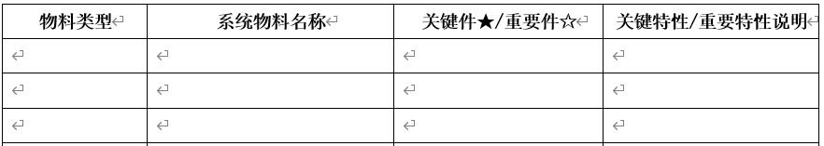
概要设计
概要设计
重要件选择原则：关键件指不含关键特性但是含有重要特性的单元件，即若该单元件不满足要求，将导致产品不能完成主要任务。
关键件选择原则：关键件指含有关键特性的单元件，即若该单元件不能满足要求，将危机人身安全并导致产品不能完成主要任务的；
概要设计说明书
系统设计方案选择
系统总体设计
子系统设计
系统六性设计
系统关键件与重要件清单
散热仿真
制定测试配置
提供产品发布策略
搭建产品Early BOM

Slide 10
概要设计
概要设计
概要设计说明书
概要设计说明书
系统设计方案选择
建立散热仿真模型：基于结构给出3D图，建立散热仿真模型；
系统散热方案优化：风扇选型，导风罩及散热器概要设计，仿真分析，给出初版散热方案；
散热仿真
·系统总体设计
制定测试配置
制定产品典型配置清单；
提供通用物料清单；
需上传PLM系统
子系统设计
系统六性设计
提供产品发布策略
主要包含客户送测、早期供货等时间点要求(需上传PLM系统任务） ；
系统关键件与重要件清单
搭建产品Early BOM
产品早期BOM清单明细 (需上传PLM系统任务）；
散热仿真
制定测试配置
提供产品发布策略
搭建产品Early BOM

Slide 11
概要设计——主要工作
岗位名称 | 工作内容&参与人 |  | 输出物
项目经理 | 项目进展及状态跟踪 | 项目进度监控：各技术组概要设计状态跟踪 项目问题&风险监控 项目变更控制（可选） | 《QR-D-PH-003-003项目会议纪要》 《在研项目状态周报》（双周） 项目严重风险/问题预警（决策委员会） 《QR-D-PH-002-001 项目计划书》（可选）
 | 各组概要设计问题评审问题讨论会 | 各产品工作者、产品经理、开发经理、系统架构师、评审问题提出人针对同行评审问题进行沟通讨论，形成结论，并追踪至问题闭环
 | TR3概要设计技术状态评审问题讨论会 | 系统架构师、产品经理、开发经理、评审问题提出人针对评审问题进行沟通讨论，形成结论，并追踪至问题闭环 | 《TR3概要设计评审报告》（系统架构师）

Slide 12
L5 开发计划

Slide 13
开发计划
开发计划
制定项目管理计划
制定项目物料计划
项目可行性估算
BIOS版本计划
BMC版本计划
制定质量策划
输出物：项目计划书
输出物：物料管理计划
输出物：可行性估算报告
输出物：BIOS版本计划
输出物：BMC版本计划
输出物：项目质量策划书
责任人：项目经理
责任人：项目经理
责任人：项目经理
责任人：BIOS工程师
责任人：BMC工程师
责任人：DQA

Slide 14
开发计划
开发计划
制定项目管理计划：
定义：制定项目管理计划书的过程就是确认项目目标和范围、理清项目资源、思考项目任务和实现方法、解决在实施过程中就质量、时间、成本、风险、问题等重要项目因素的管理及控制，及确定项目交付成果的过程；
由项目经理进行编写并产出项目计划书，并进行评审；
制定项目物料计划：
收集产品经理B给出的典配清单，通用物料清单；
部件负责人确认通用物料清单，研发确认开发物料清单及需求数量；
整理制定项目物料计划（各个阶段测试物料清单）；
项目经理确认物料计划合理性，产品总工审核；
项目可行性估算：
主要为项目预算估算：包含物料费用估算、NRE、人力费用估算等；
制定项目管理计划
制定项目物料计划
项目可行性估算
BIOS版本计划
BMC版本计划
制定质量策划

Slide 15
开发计划
开发计划
BIOS版本计划：
BIOS工程师提供，主要包含各个阶段BIOS迭代发版的功能、时间以及版本；
BMC版本计划：
BMC工程师提供，主要包含各个阶段BMC迭代发版的功能、时间以及版本；
制定质量策划：
DQA工程师提供，主要包含：项目组成员、项目质量目标、系统规格、物料清单、PRD需求规格、个阶段质量评估（过程符合性、文档齐备性、DI、严重问题重点说明等）、产品质量回溯（上一代产品遗留bug说明）等；
阶段质量评估中DI目标值需与项目组成员提前讨论并达成共识；
DQA需要召开会议对产品质量回溯问题进行讨论，制定执行计划和共识，以便后续执行和跟踪；
制定项目管理计划
制定项目物料计划
项目可行性估算
BIOS版本计划
BMC版本计划
制定质量策划

Slide 16
开发计划——主要工作
岗位名称 | 工作内容&参与人 |  | 输出物
项目经理 | 制定项目管理计划 | 编写项目计划书 在PLM上完成评审 | 《QR-D-PH-002-001 项目计划书》
 | 制定项目物料计划 | 收集产品经理B给出的典配清单，通用物料清单； 部件负责人确认通用物料清单，研发确认开发物料清单及需求数量； 整理制定项目物料计划（各个阶段测试物料清单）； 项目经理确认物料计划合理性，产品总工审核； | 物料管理计划
 | 项目可行性估算 | 主要为项目预算估算：包含物料费用估算、NRE、人力费用估算等 | 可行性估算报告
 | 项目进展及状态跟踪 | 项目进度监控： 各技术组开发计划进度跟踪 项目问题&风险监控 项目变更控制 | 《QR-D-PH-003-003项目会议纪要》 《在研项目状态周报》（双周） 项目严重风险/问题预警（决策委员会） 《QR-D-PH-002-001 项目计划书》
 | 各组开发计划报告评审问题讨论会 | 各产品工作者、产品经理、开发经理、评审问题提出人针对评审问题进行沟通讨论，形成结论，并追踪至问题闭环

